Slide 1
Chapter 2 분류 알고리즘의 기초

Slide 2
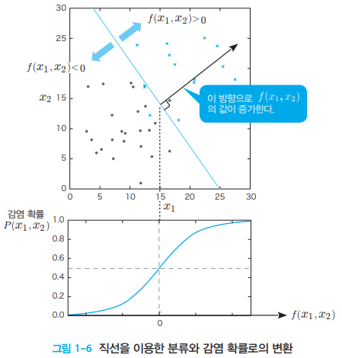
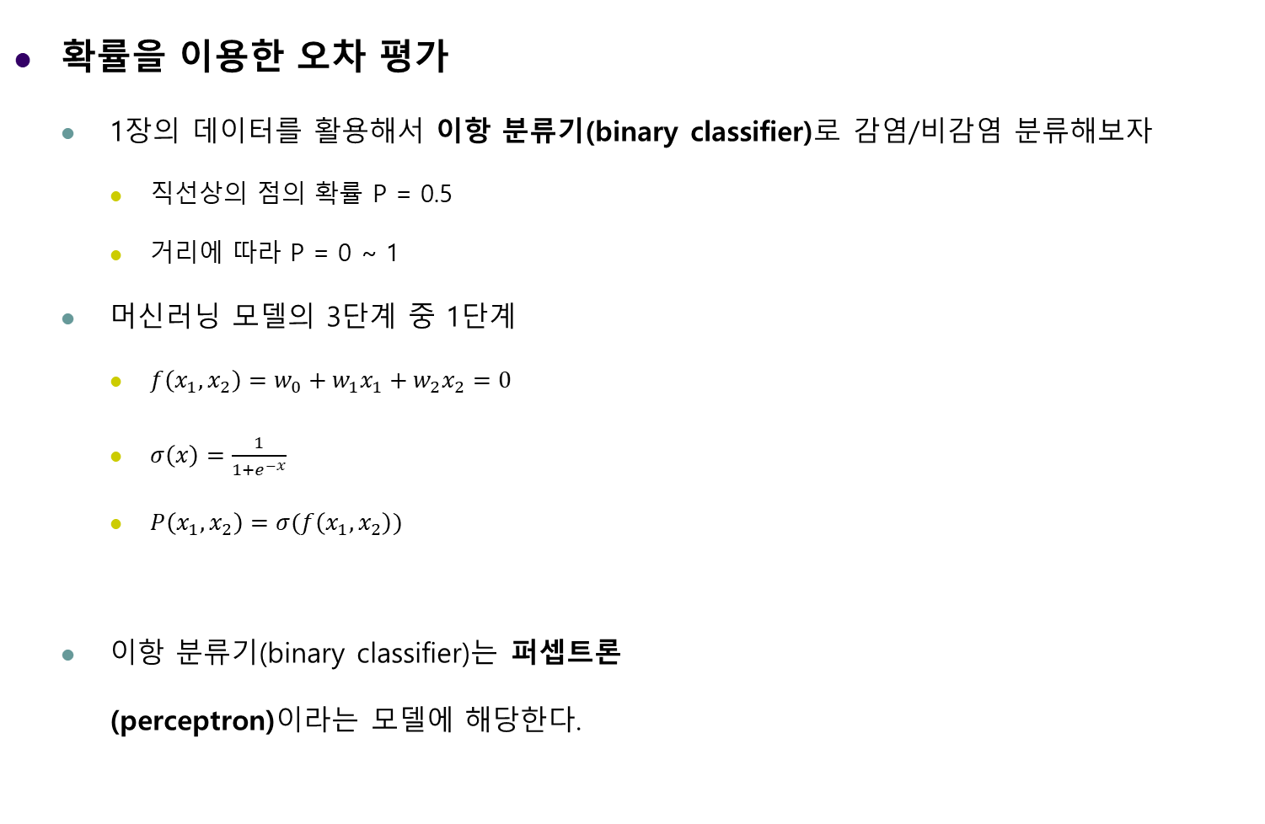
로지스틱 회귀를 이용한 이항 분류기
확률을 이용한 오차 평가
1장의 데이터를 활용해서 이항 분류기(binary classifier)로 감염/비감염 분류해보자
직선상의 점의 확률 P = 0.5
거리에 따라 P = 0 ~ 1
머신러닝 모델의 3단계 중 1단계
$f\left(x_{1},x_{2}\right)=w_{0}+w_{1}x_{1}+w_{2}x_{2}=0$
$σ\left(x\right)=\frac{1}{1+e^{−x}}$
$P\left(x_{1},x_{2}\right)=σ(f\left(x_{1},x_{2}\right))$
이항 분류기(binary classifier)는 퍼셉트론 (perceptron)이라는 모델에 해당한다.

Slide 3
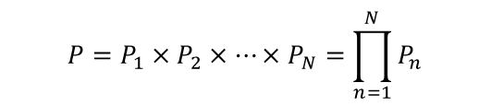
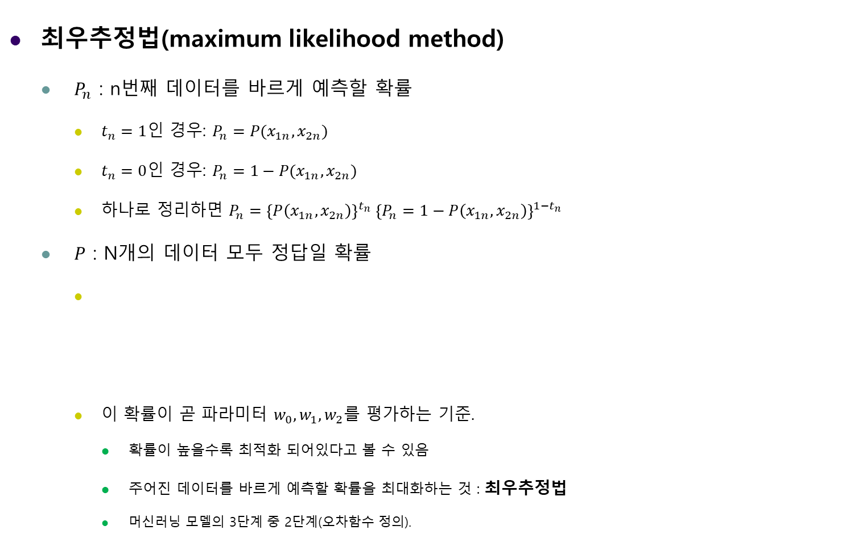
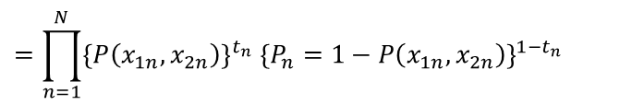
로지스틱 회귀를 이용한 이항 분류기
최우추정법(maximum likelihood method)
$P_{n}$ : n번째 데이터를 바르게 예측할 확률
$t_{n}=1$인 경우: $P_{n}=P(x_{1n},x_{2n})$
$t_{n}=0$인 경우: $P_{n}=1−P(x_{1n},x_{2n})$
하나로 정리하면 $P_{n}={\left\{P\left(x_{1n},x_{2n}\right)\right\}}^{t_{n}} {\left\{P_{n}=1−P\left(x_{1n},x_{2n}\right)\right\}}^{1−t_{n}}$
$P$ : N개의 데이터 모두 정답일 확률
이 확률이 곧 파라미터 $w_{0}, w_{1}, w_{2}$를 평가하는 기준.
확률이 높을수록 최적화 되어있다고 볼 수 있음
주어진 데이터를 바르게 예측할 확률을 최대화하는 것 : 최우추정법
머신러닝 모델의 3단계 중 2단계(오차함수 정의).
$$P=P_{1}×P_{2}×⋯×P_{N}=\prod_{n=1}^{N}{P_{n}}$$
$$=\prod_{n=1}^{N}{{\left\{P\left(x_{1n},x_{2n}\right)\right\}}^{t_{n}} {\left\{P_{n}=1−P\left(x_{1n},x_{2n}\right)\right\}}^{1−t_{n}} }$$

Slide 4
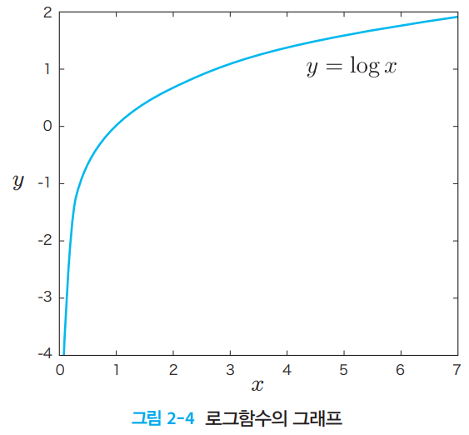

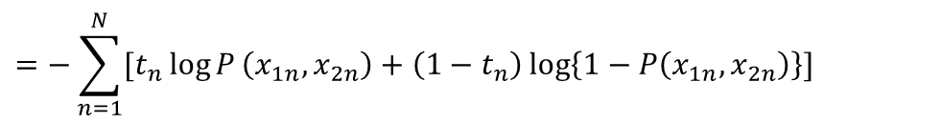
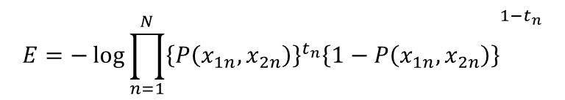
로지스틱 회귀를 이용한 이항 분류기
최우추정법(maximum likelihood method)
대량의 곱셈을 포함하는 수식을 줄이기 위해 log 사용 : $E=−log{P}$
P를 최대화 = $−\log{P}$를 최소화
정리하자면
$$E=−{\log{\prod_{n=1}^{N}{{\left\{P\left(x_{1n},x_{2n}\right)\right\}}^{t_{n}}\left\{1−P\left(x_{1n},x_{2n}\right)\right\}}}}^{1−t_{n}}$$
$$=−\sum_{n=1}^{N}{[t_{n}\log{P}\left(x_{1n},x_{2n}\right)+\left(1−t_{n}\right)\log\left\{1−P\left(x_{1n},x_{2n}\right)\right\}]}$$

Slide 5
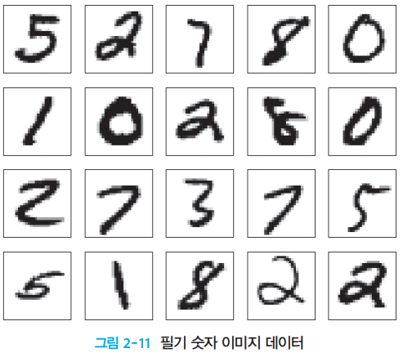
소프트맥스 함수와 다항 분류기
여러 종류의 데이터를 분류 : 다항 분류기
분류의 결과를 확률로 표현하는 소프트맥스 함수(softmax function)를 사용해보자

Slide 6
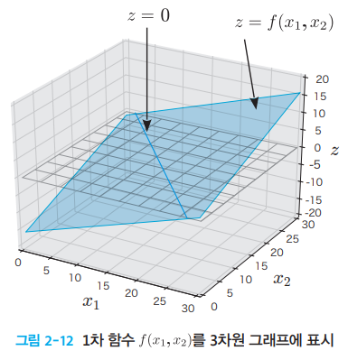


소프트맥스 함수와 다항 분류기
선형 다항 분류기의 구조
간단한 다항분류기로${(x}_{1}, x_{2})$ 평면을 두 가지 영역으로 나누는 방법
z = 0인 지점보다 높으면 1, 낮으면 0
$$f\left(x_{1},x_{2}\right)=w_{01}+w_{11}x_{1}+w_{21}x_{2}$$

Slide 7
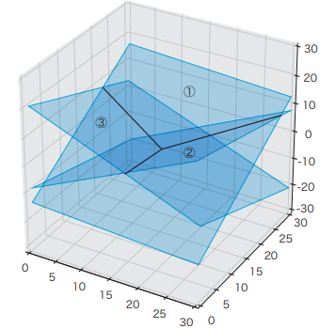
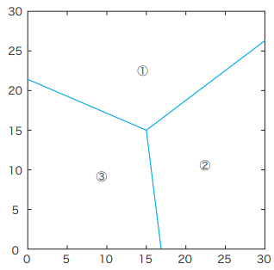
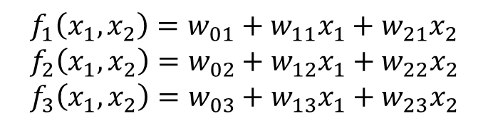

소프트맥스 함수와 다항 분류기
선형 다항 분류기의 구조
간단한 다항분류기로${(x}_{1}, x_{2})$ 평면을 세 가지 영역으로 나누는 방법
어느 판이 가장 위에 있는지에 따라 세 개의 영역으로 나눌 수 있다.
$$f_{1}\left(x_{1},x_{2}\right)=w_{01}+w_{11}x_{1}+w_{21}x_{2}$$
$$f_{2}\left(x_{1},x_{2}\right)=w_{02}+w_{12}x_{1}+w_{22}x_{2}$$
$$f_{3}\left(x_{1},x_{2}\right)=w_{03}+w_{13}x_{1}+w_{23}x_{2}$$
$①=\left\{\left(x_{1},x_{2}\right) \right| f_{1}\left(x_{1},x_{2}\right)>f_{2}\left(x_{1},x_{2}\right)$, $f_{1}\left(x_{1},x_{2}\right)>f_{3}\left(x_{1},x_{2}\right)$}
$②=\left\{\left(x_{1},x_{2}\right) \right| f_{2}\left(x_{1},x_{2}\right)>f_{1}\left(x_{1},x_{2}\right)$, $f_{2}\left(x_{1},x_{2}\right)>f_{3}\left(x_{1},x_{2}\right)$}
$③=\left\{\left(x_{1},x_{2}\right) \right| f_{3}\left(x_{1},x_{2}\right)>f_{1}\left(x_{1},x_{2}\right)$, $f_{3}\left(x_{1},x_{2}\right)>f_{2}\left(x_{1},x_{2}\right)$}

Slide 8
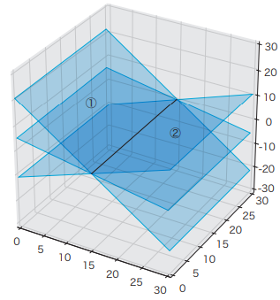
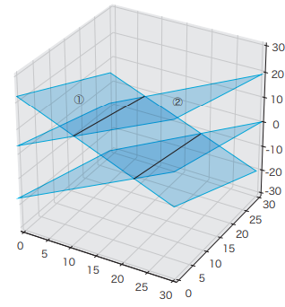
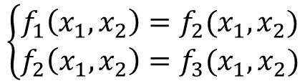



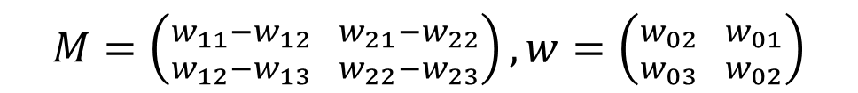
소프트맥스 함수와 다항 분류기
선형 다항 분류기의 구조
세 장의 판이 만나는 점 $(x_{1},x_{2})$는 연립방정식으로 나타낼 수 있다.
이 식을 하나의 행렬로 변환 가능
$detM≠0$ 이면 역행렬이 존재하므로 이론 성립
$detM=0$ 이면 역행렬이 존재하지 않으므로 오른쪽 그림
$$\left\{\begin{aligned}f_{1}\left(x_{1},x_{2}\right)=f_{2}(x_{1},x_{2}) \\ f_{2}\left(x_{1},x_{2}\right)=f_{3}(x_{1},x_{2})\end{aligned}\right.$$
$M=\left({w_{11}−w_{12} \atop w_{12}−w_{13}} {w_{21}−w_{22} \atop w_{22}−w_{23}}\right), w=$ $\left({w_{02} \atop w_{03}} {w_{01} \atop w_{02}}\right)$
$$M\left({x_{1} \atop x_{2}}\right)=w$$
$$\left({x_{1} \atop x_{2}}\right)=M^{−1}w$$

Slide 9
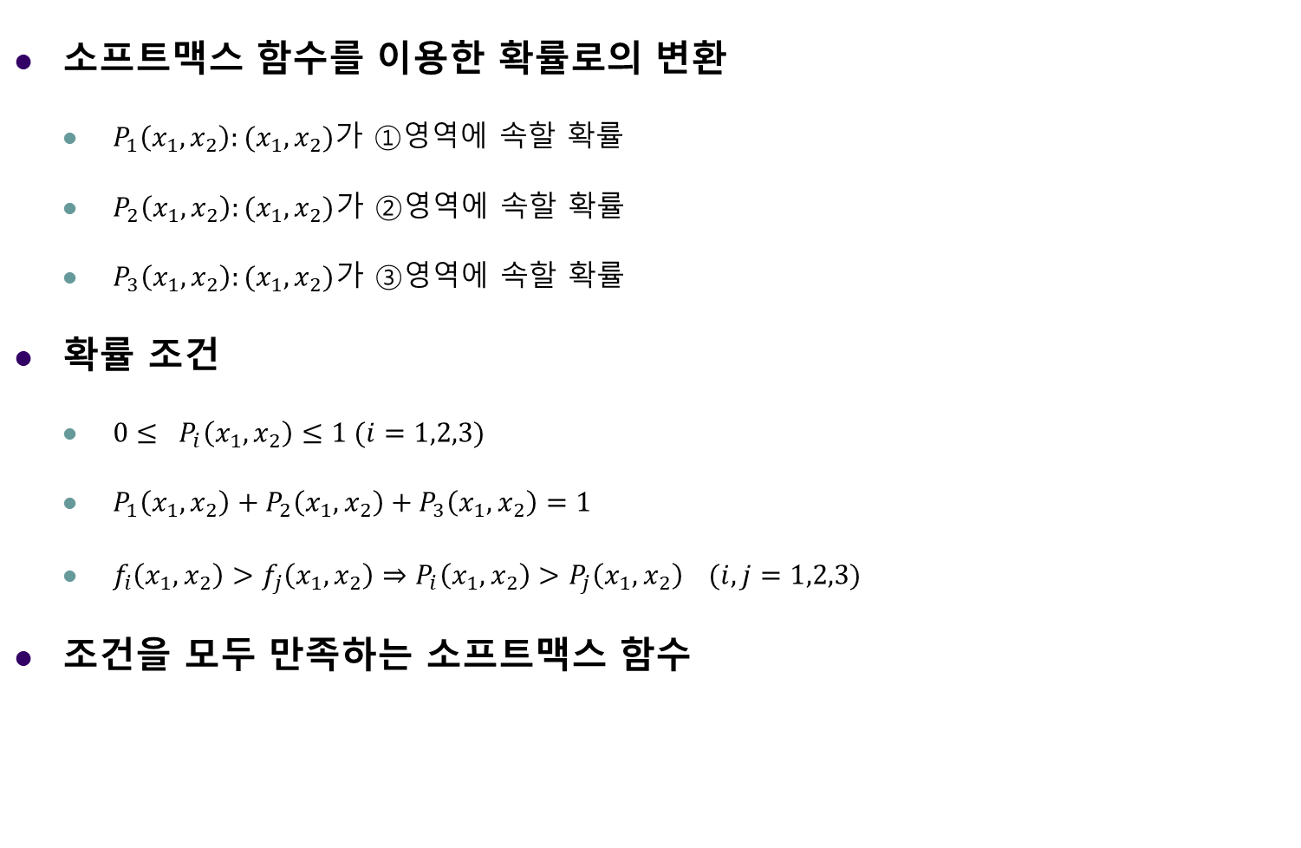
소프트맥스 함수와 다항 분류기
소프트맥스 함수를 이용한 확률로의 변환
$P_{1}\left(x_{1},x_{2}\right):(x_{1}, x_{2})가$ ①영역에 속할 확률
$P_{2}\left(x_{1},x_{2}\right):(x_{1}, x_{2})$가 ②영역에 속할 확률
$P_{3}\left(x_{1},x_{2}\right):(x_{1}, x_{2})$가 ③영역에 속할 확률
확률 조건
$0≤ P_{i}\left(x_{1},x_{2}\right)≤1 (i=1,2,3)$
$P_{1}\left(x_{1},x_{2}\right)+P_{2}\left(x_{1},x_{2}\right)+P_{3}\left(x_{1},x_{2}\right)=1$
$f_{i}\left(x_{1},x_{2}\right)>f_{j}\left(x_{1},x_{2}\right)⇒P_{i}\left(x_{1},x_{2}\right)>P_{j}\left(x_{1},x_{2}\right) (i, j=1,2,3)$
조건을 모두 만족하는 소프트맥스 함수
$P_{i}\left(x_{1},x_{2}\right)=\frac{e^{f_{i}\left(x_{1},x_{2}\right)}}{e^{f_{1}\left(x_{1},x_{2}\right)}+e^{f_{2}\left(x_{1},x_{2}\right)}+e^{f_{3}\left(x_{1},x_{2}\right)}}$ (i=1,2,3)

Slide 10
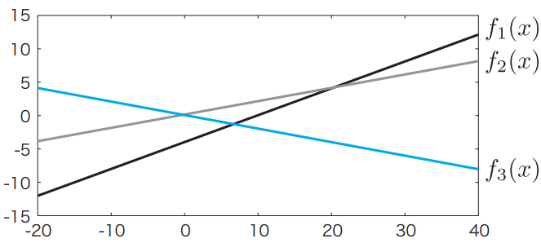
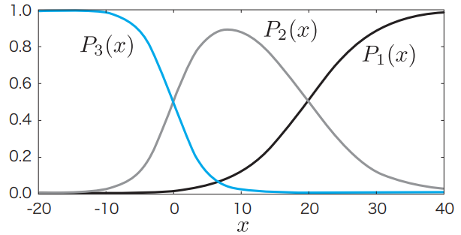
소프트맥스 함수와 다항 분류기
하드맥스(hardmax)
최댓값으로 영역을 결정
소프트맥스(softmax)
각 영역에 있을 확률을 결정

Slide 11

소프트맥스 함수와 다항 분류기
3차원 이상의 공간에더 많은 영역을 분할
소프트 맥스로 표현
$$f_{k}\left(x_{1}, ⋯, x_{M}\right)=w_{0k}+w_{1k}x_{1}+⋯+w_{Mk}x_{M} (1=1,⋯,K)$$
$P_{k}\left(x_{1},⋯,x_{M}\right)=$ $\frac{e^{f_{k}\left(x_{1},⋯, { x}_{M}\right)}}{{\sum_{k^{′}=1}^{K}{e}}^{f_{k^{′}}\left(x_{1},{⋯, x}_{M}\right)}}$

Slide 12
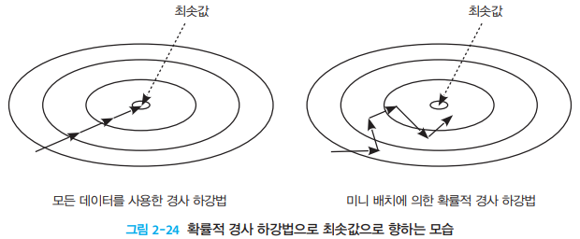


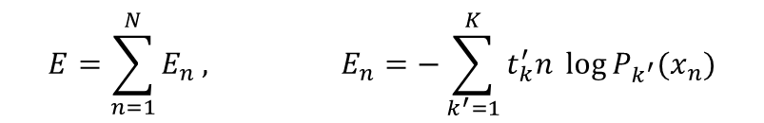
소프트맥스 함수와 다항 분류기
미니 배치와 확률적 경사 하강법
기울기 벡터 E값이 감소하는 방향으로 파라미터를 수정한다.
이를 n번째 데이터에 대한 오차 $E_{n}$의 합의 형태로 분해 가능
전체 데이터의 오차를 이용한 기울기는 최솟값을 향해 정확히 내려간다.
일부 데이터의 오차를 이용한 기울기는 최솟값을 향해 지그재그로 내려간다. (미니 배치)
$$∇E=\left(\begin{aligned}\frac{∂E}{∂w_{0}} \\ \frac{∂E}{∂w_{1}} \\ ⋮\end{aligned}\right)$$
$$E=\sum_{n=1}^{N}{E_{n}}, E_{n}=−\sum_{k^{′}=1}^{K}{t_{k}^{′}n }\log{P_{k^{′}}(x_{n})}$$

Slide 13
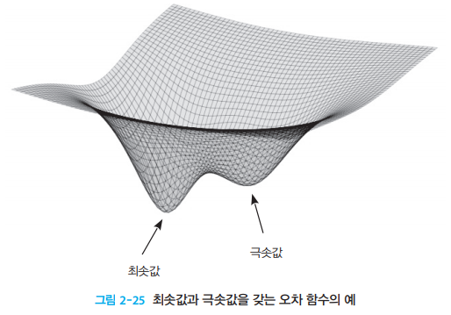
소프트맥스 함수와 다항 분류기
미니 배치와 확률적 경사 하강법
미니배치를 쓰는 이유 1 : 1회 계산량을 줄일 수 있다.
미니배치를 쓰는 이유 2 : 극솟값을 피해 최솟값 도달하게 해준다.

